Slide 1
Применение интерактивных объектов при формировании знаний и умений учащихся на уроках географии
МБОУ «Большеелгинская СОШ»
Рыбно-Слободского муниципального района РТ
Учитель географии и биологии I кв. категории Хуснутдинова Лилия Рафаиловна
2012-2013 учебный год

Slide 2
«Учитель всегда невольно стремиться к тому, чтобы выбрать самый для себя удобный способ преподавания. Чем способ преподавания удобнее для учителя, тем он неудобен для учеников. Только тот способ преподавания верен, которым довольны ученики»
Л.Н.Толстой

Slide 3
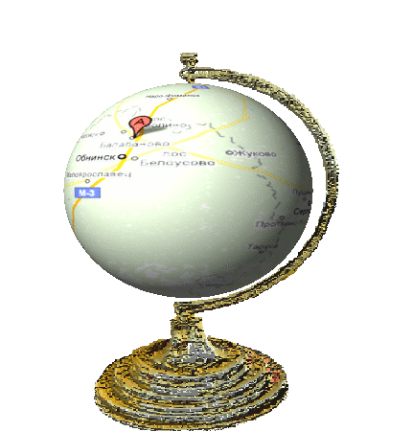
Уроки с применением интерактивных объектов принято называть интерактивными.
Место учителя в интерактивных уроках зачастую сводится к направлению деятельности учащихся на достижение целей урока.

Slide 4
Интерактивность в образовательном процессе позволяет решить сразу несколько важнейших задач:
облегчить и ускорить процесс подачи нового учебного материала;
обеспечить максимальную вовлеченность обучаемых в процесс обучения;
развитие интеллектуальных, общеучебных и творческих способностей;
развитие коммуникативных навыков;
активизировать мышление, внимание, зрительную память, наблюдательность др.;
оптимальное решение этих задач обеспечивает кардинальное повышение эффективности образовательного процесса.

Slide 5
Усвоение предъявленной информации
Анализаторы | Вид | Усваивается информации
Слуховой | Устная | 15%
Зрительный | Визуальная | 25%
Слуховой + зрительный | Аудио визуальная | 65%

Slide 6
Степень сохранности информации
Промежуток времени | Устная | Визуальная | Аудио визуальная
Через 3 часа | 70% | 72% | 85%
Через 3 дня | 10% | 20% | 50%

Slide 7
К наиболее часто используемым элементам ИКТ в учебном процессе относятся:
электронные учебники и пособия, демонстрируемые с помощью компьютера и мультимедийного проектора;
электронные энциклопедии и справочники;
тренажеры и программы тестирования;
образовательные ресурсы Интернета;
DVD и CD диски с картинами и иллюстрациями;
видео и аудиотехника;
геоинформационные программы;
интерактивные конференции и конкурсы;
материалы для дистанционного обучения;
научно-исследовательские работы и проекты;
дистанционное обучение;
интерактивные доски.

Slide 8
Что дают интерактивные доски в обучении:
объединяет в себе все преимущества современных компьютерных технологий;
визуальный ресурс урока с минимальными затратами времени;
представление информации с помощью различных мультимедийных ресурсов;
классификация и систематизация учебного материала, изучение его на повышенном уровне;
упрощение объяснения схем, графиков и их наглядность;
наглядное иллюстрирование при объяснении абстрактных идей и теорий;
высокая плотность, динамичность и мобильность урока;
возможность выхода за рамки школьной программы;
повышение мотивации учащихся к обучению;
оперативный контроль и наличие обратной связи.

Slide 9
Доска позволяет использовать различные
формы работы:
заполнять таблицы и кроссворды;
выявлять соответствия;
проводить классификацию;
осуществлять контроль и коррекцию;
составлять схемы;
дополнять и сохранять информацию;
многократно использовать подготовленный материал;
редактировать любой материал.

Slide 10
Рассмотрим более подробно некоторые интерактивные объекты
Интерактивные рисунки
Раскрывающиеся интерактивные схемы
Интерактивные таблицы
Интерактивные задания (тренажеры)
Интерактивные карты и атласы

Slide 11
Показать на карте страны и с помощью знаков укажите их принадлежность по типам :
А) островные -
Страны:
Австралия
Австралия
Нигер
Нигерия
США
США
Канада
Канада
Куба
Куба
Бразилия
Бразилия
Боливия
Б) внутриконтинентальные -
Боливия
В) Страны – «гиганты» -
Япония
Япония
Чад
Чад
Австрия
Австрия
Пакистан
Пакистан
Индия
Индия
Китай
Китай
Монголия
Монголия
Г) многочисленные страны-
Индонезия
Индонезия
Россия
Россия
Мадагаскар
Мадагаскар
Мадагаскар
Мадагаскар
Великобритания
Великобритания

Slide 12
Таким образом, образовательные ресурсы, содержащие интерактивные объекты, наиболее привлекательны и перспективны для использования их в учебном процессе. Они дают возможность разнопланового их применения как при работе с классом (использование компьютера, проектора или при работе с интерактивной доской, так и при организации индивидуальной работы учащихся).

Slide 13
Я твердо убеждена, что ИКТ в работе учителя географии дают необозримые возможности в деле повышения качества обучения, развивают педагогику сотрудничества. Древняя наука География удивительно молодеет, приобретает новое творческое лицо, юных почитателей и талантливых поклонников.

